Slide 1
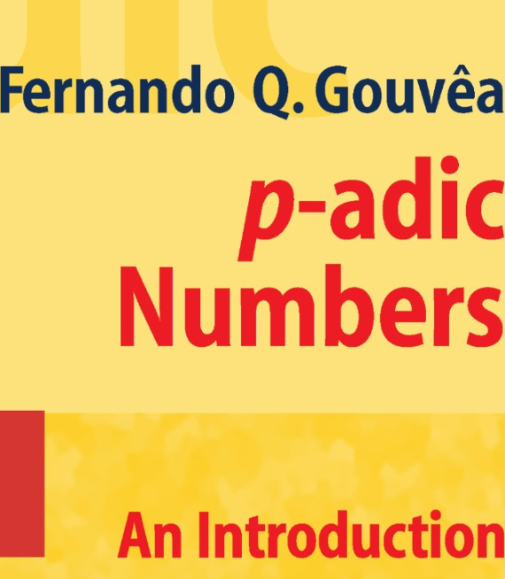

Slide 2


Slide 3


Slide 4
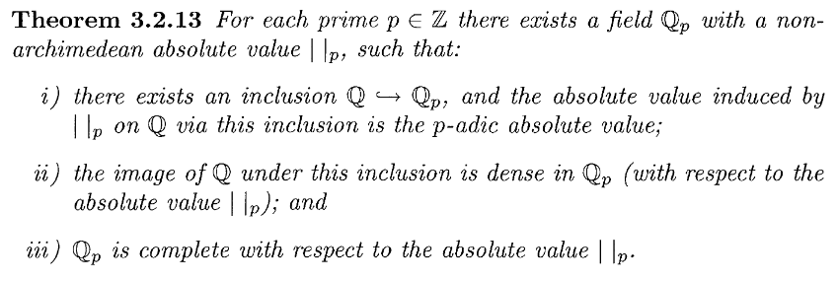


Slide 5


Slide 6


Slide 7
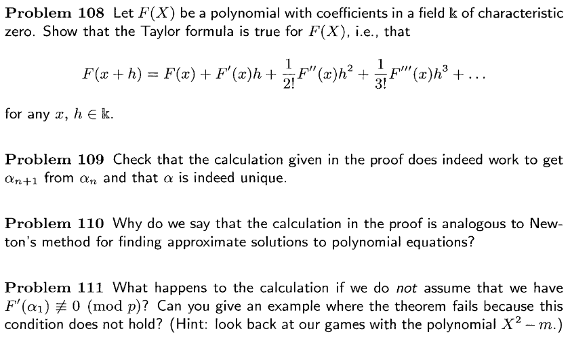

Slide 8


Slide 9

Only if.

Slide 10


Slide 12
完成

Slide 13
